Slide 1
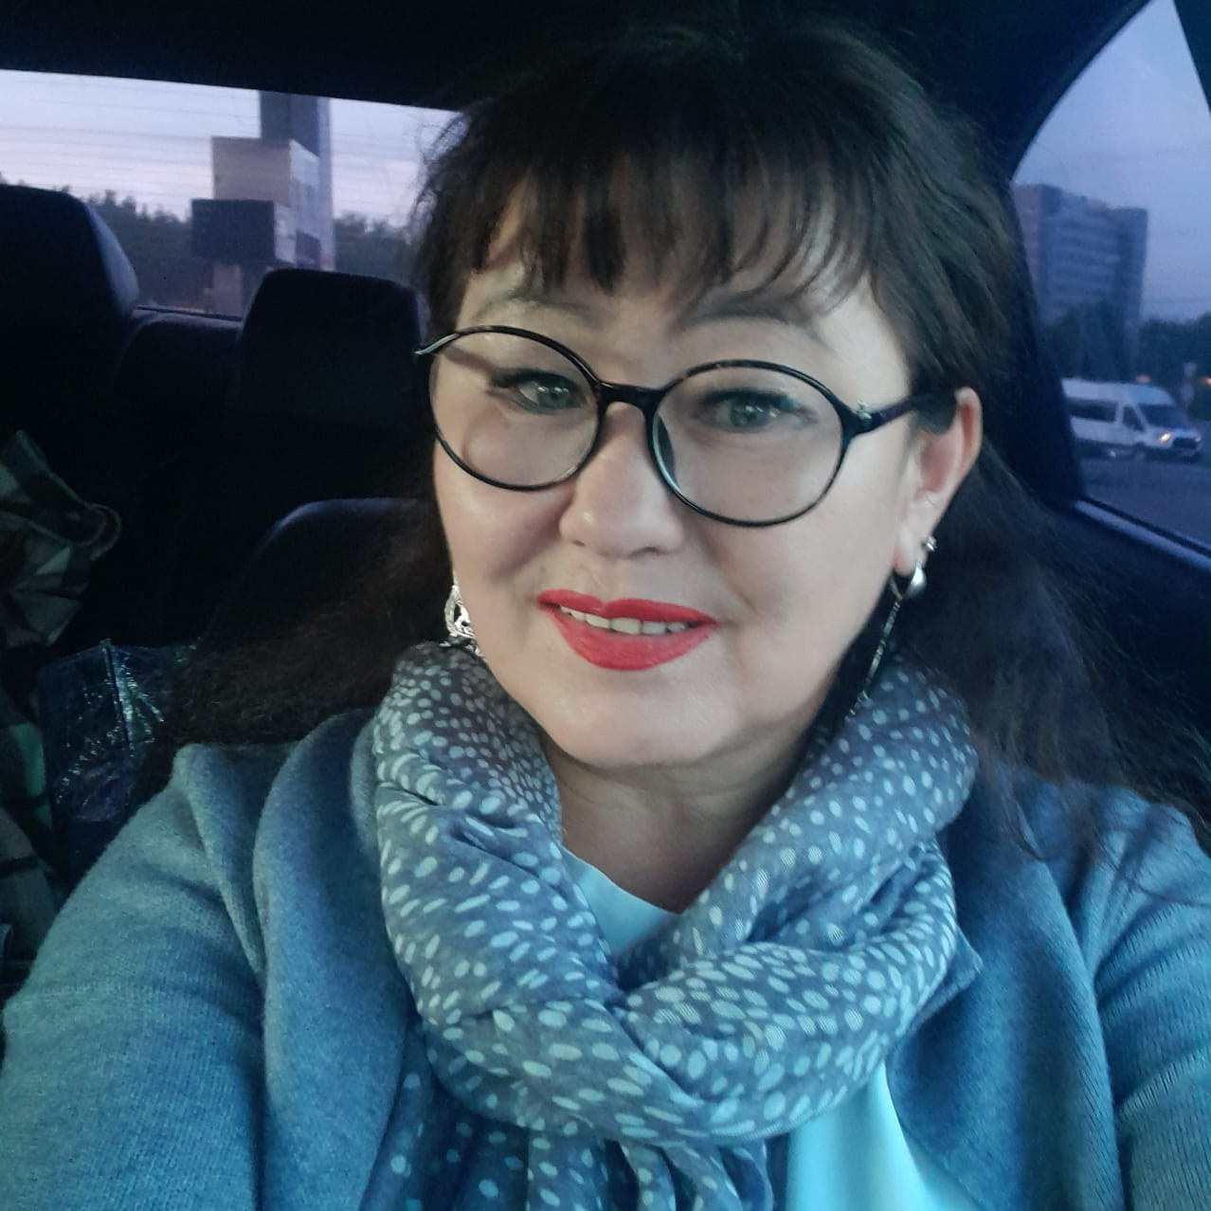
СТЕЦЮРА ЛЮДМИЛА НИКИТИЧНА
ВОСПИТАТЕЛЬ
Образование: Средне-специальное
Якутское педучилище №2 2001 год.
Специальность : Воспитатель дошкольного учреждения
Квалификационная категория: высшая-2018г.
Педстаж: 25лет

Slide 2
Награды
Год | Наименование
2013г. | Благодарственное письмо МО РС(Я)
2014г | Почетная грамота министерства образования РС(Я)
2016г. | Нагрудный знак «За вклад в развитие дошкольного образования РС(Я)»
2021 г. | Благодарственное письмо ГАУ ДО Республики Саха(Я) «Малая академия наук РС(Я)

Slide 3
Курсы повышения квалификации
Год | Тема | Место прохождения | К-во часов
2016г. | Профессиональная переподготовка «Управление персоналом в сфере государственного и муниципального управления» | ГАУ ДПО «Высшая школа инновационного менеджмента при Главе РС(Я)» по программе | 504 часа
2019 г. | "Аттестация педагогических работников и профессиональный стандарт педагога- новые подходы.. | АОУ РС(Я) ДПО "Институт развития образования и повышения квалификации им.С.Н. Донского II г. Якутск | 48 часов
2019 г. | "Обучение экспертов по процедуре аттестации педагогических работников Республика Саха (Якутия)Якутск | АОУ РС(Я) ДПО "Институт развития образования и повышения квалификации им.С.Н. Донского II "
2019 г. | "Информационно-коммуникационные технологии в работе воспитателя | НОЧУОДПО "Актион -МЦФЭР" г. Москва
2019г. | Организация развивающей предметно-пространственной среды детского сада по ФГОС ДО | НОЧУОДПО "Актион -МЦФЭР" г. Москва | 72 часа
2020г. | "Профилактика коронавируса, гриппа и других острых респираторных вирусных инфекций в общеобразовательных организациях | ООО Центр инновационного образования и воспитания" г. Саратов | 16 час
2021 г | "Алгоритмы оказания первой помощи при неотложных ситуациях" | ФГАОУ ВО "Северо-восточный федеральный университет им.М.К. Амосова

Slide 4
Курсы повышения квалификации
Год | Тема | Место прохождения | К-во часов
2021г. | Разработка рабочей программы воспитательной работы при введении ФГОС | Автономная некоммерческая организация доп проф. образования «Центр инновационного развития образования» г. Якутск | 72 час
2022г. | «Психолого-педагогическое сопровождение детей раннего возраста», «Речевое развитие детей раннего и дошкольного возраста», | МО и науки РС (Я) Государственное бюджетное учреждение дополнительного образования РС(Я) «Республиканский центр психолого- медико-социального сопровождения». РЦ ПМСС | 72 часа
2022 г. | «Экологический компонент на уроках и во внеурочное время с учетом требований обновленного ФГОС» | АОУ РС(Я) ДПО "Институт развития образования и повышения квалификации им.С.Н. Донского II | 72 час
2022г. | По дополнительной профессиональной программе «Обучение педагогов технологии проведения шахматных занятий по Федеральному курсу И.Г. Сухина «Шахматы- школе в условиях реализации ФГОС» | АОУ РС(Я) ДПО "Институт развития образования и повышения квалификации им.С.Н. Донского II | 72 час
2022г. | "Психолого- педагогическое сопровождение детей с ОВЗ в дошкольной образовательной организации", "Речевое развитие детей раннего возраста" | Государственное бюджетное учреждение дополнительного образования РС(Я) "Республиканский центр психолого-медико- социального сопровождения" | 72ч.

